Slide 1

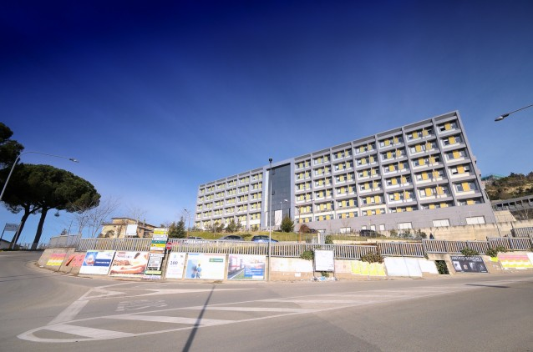
Ordine delle Professioni Infermieristiche AVELLINO
Segreteria scientifica
Rocco Cusano
Tiziana Spagnuolo
Il sistema ECM: La FNOPI e l’ECM
(3,5 crediti ECM)
Segreteria Organizzativa
Emilia Coppola
Margherita Laudati
OPI
Via Terminio 35
83100 Avellino
0825 30365
email segreteria@opiavellino.it
pec avellino@cert.ordine-opi.it
Ariano irpino
Venerdì 4 ottobre 2019
Aula Magna P. O. Ariano Irpino

Slide 2
Programma
17.30
Sessione interattiva con coinvolgimento attivo dei partecipanti riuniti in piccoli gruppi affiancati da tutor esperti, in ordine alle modalità d’accesso ai servizi offerti dal Co.Ge.A.P.S., al profilo anagrafico e alle funzioni inerenti il Dossier formativo individuale e di gruppo.
19.00
Test di apprendimento
14.00
Saluti
14.30 – 15.00
Dott. Pierpaolo Pateri
Il Co.Ge.A.P.S.: Struttura, funzioni e opportunità per Ordini ed i professionisti
Dott. Palmiro Riganelli
La CFNC Commissione Nazionale per la Formazione Continua. Il manuale pel provider
Dott.ssa Alice Santoponte
Le potenzialità del sistema ECM ed il ruolo del CoGeAPS: opportunità per il professionista
Moderatore
Dott. Fina Lino Passerino

